Slide 1

Forum “PME et Artisanat en Europe”
Chambre des Métiers | Jean-Michel LUDWIG | 29/10/2015

Slide 2
AGENDA
1 | Luxinnovation: au service des PME Notre stratégie d’accompagnement des PME artisanales au Luxembourg
2 | Les TIC dans les PME luxembourgeoises Résultats d’une enquête préliminaire à la mise en place d’un programme d’accompagnement à la digitalisation des PME
3 | Fit for Digital et Fit for Circularity Deux programmes pilotes pour soutenir les PME qui investiront dans des projets de digitalisation ou de développement durable

Slide 3
1 | Luxinnovation: au service des PME Notre stratégie d’accompagnement des PME artisanales au Luxembourg

Slide 4
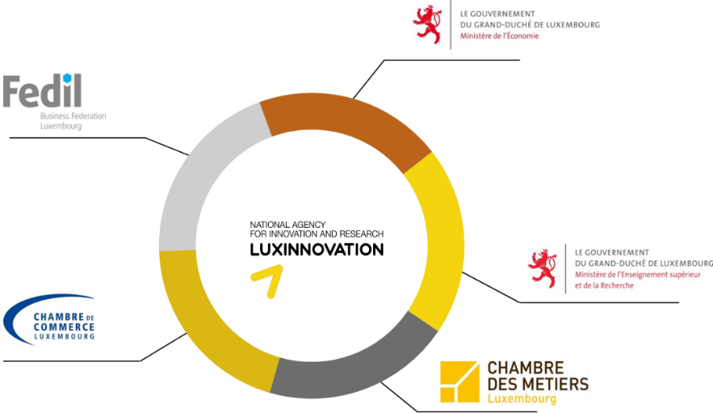
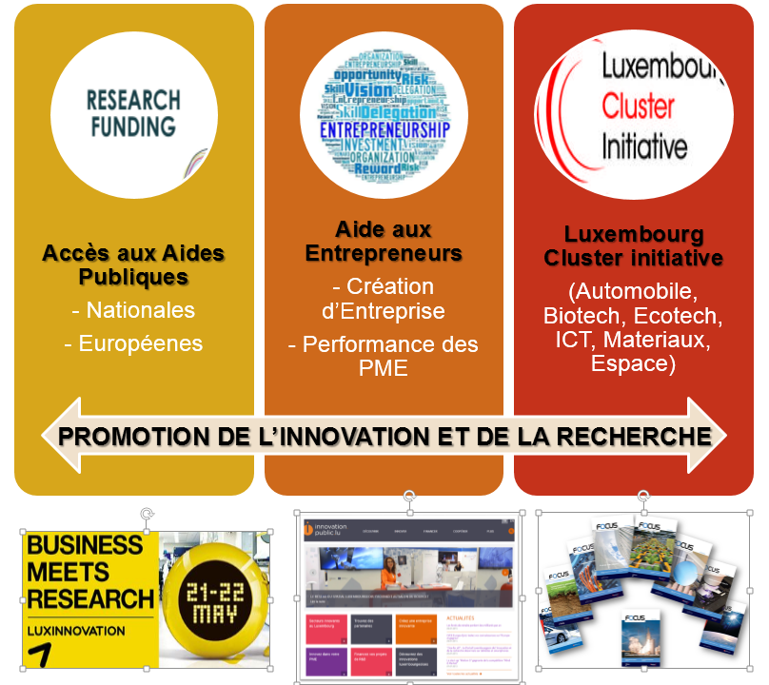

Luxinnovation: Qui sommes nous?
Identité
Agence Nationale pour la Promotion de l’Innovation et de la Recherche
Créée en 1984 par le Gouvernement
GIE géré par un PPP
Augmenter la compétitivité des entreprises luxembourgeoises par l’innovation
Entreprises de toutes tailles (grandes – PME)
Créateurs de Start-ups innovantes
Organismes de recherche publics (Centres de Recherche et Université du Luxembourg)
49 employés
23 Femmes
26 Hommes
9 NATIONALITES
REPRESENTEES DANS L’EQUIPE

Slide 5
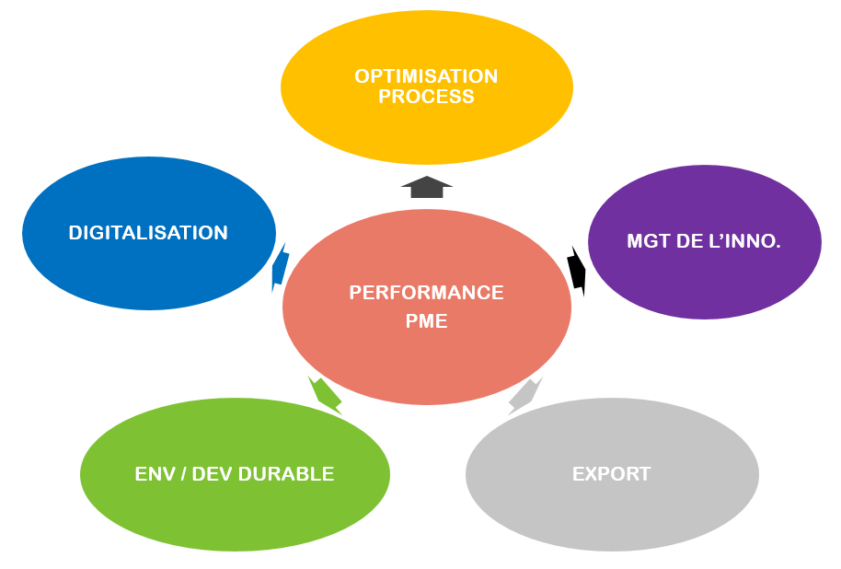
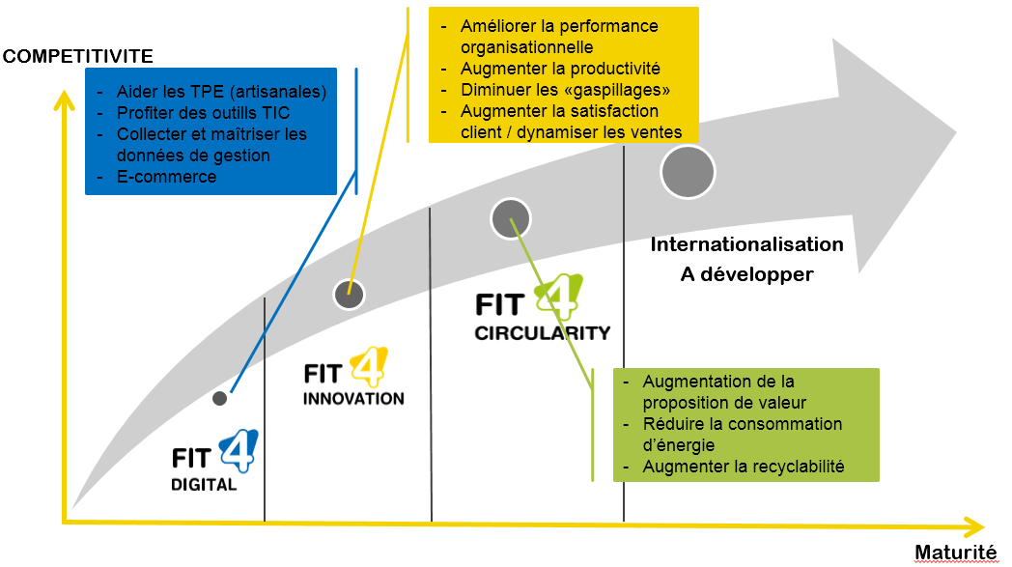
Luxinnovation: Notre offre aux PME
SERVICES
Analyse des besoins
Etat des lieux et perspectives de développement
Selection du / des leviers d’amélioration de la performance
Accompagnement technique et financier dans la mise en oeuvre de programmes et projets
EXPERTISE
Diagnostic et mgt de l’Innovation
Design produits / services
Transfert de technologies
Propriété intellectuelle
Business développement (BMC)
…

Slide 6
2 | Les TIC dans les PME luxembourgeoises Résultats d’une enquête préliminaire à la mise en place d’un programme d’accompagnement à la digitalisation des PME

Slide 7
Les TIC: l’innovation par les technologies de l’information
Etat des lieux et analyse des Besoins du marché
Enquête réalisée auprès de 165 entreprises
Juillet 2015
PME principalement artisanales
Situation des PME luxembourgeoises en matière d’ICT:
Motivations:
amélioration du fonctionnement organisationnel (62%)
réduction des coûts (58%)
faciliter la prise de décision (51%)
améliorer la communication interne (51%) et avec les clients (48%)
améliorer les services offerts (46%)
Réticences:
manque de temps (51%),
manque d’expertise (32%)
risque d’interruption de service (28%),
solutions inadaptées (24%)
dépendance par rapport à un fournisseur (22%)
risques liés à la sécurité (19%)
TEMPS
INTERRUPTION
EXPERTISE

Slide 8
Les TIC: l’innovation par les technologies de l’information
Situation des PME Luxembourgeoises en matière d’ICT:
Utilisation actuelle: Internet
100% des entreprises utilisent Internet
90% présentent leurs produits / services sur Internet (37% ont une version mobile)
20%: commande en ligne
10%: paiement en ligne
Application informatique: Logiciels ou applications
87% utilisent un logiciel éditeur du marché
56% utilisent un progiciel de gestion intégré (ERP)
58% utilisent des solutions et applications Cloud

Slide 9
3 | Fit for Digital et Fit for Circularity Deux programmes pilotes pour soutenir les PME qui investiront dans des projets de digitalisation ou de développment durable

Slide 10


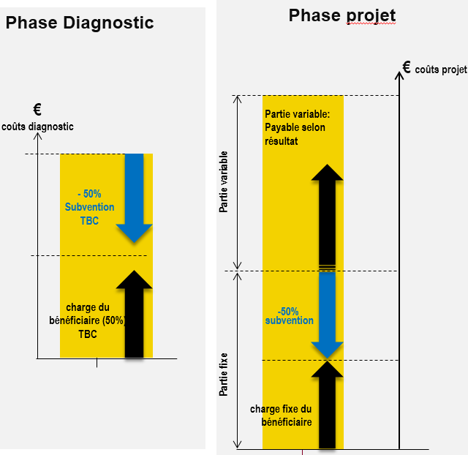
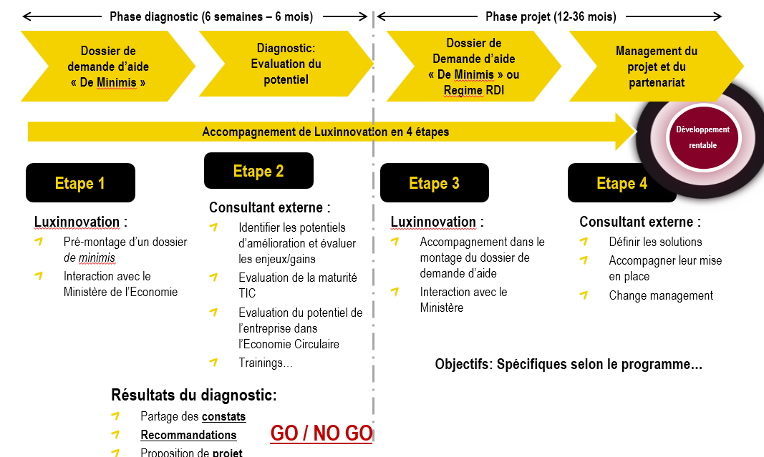
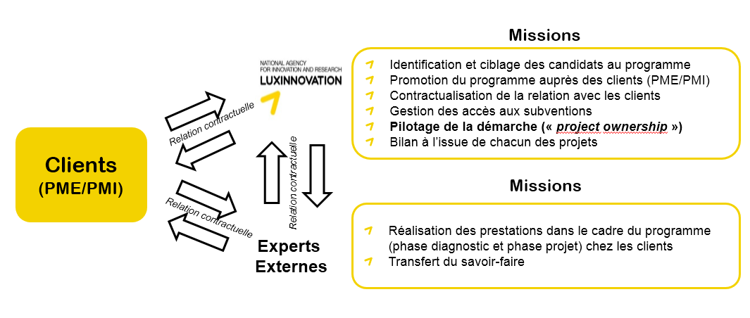
FIT for…: Appuis au développement des TPE/PME
FIT for…: Les trois piliers qui font leur succès (ex. Fit for Innovation)
Deux phase de mise en oeuvre
Un risque partagé
Un partenariat Solide

Slide 11


MISE EN OEUVRE
Phase diagnostic (3 mois– 6 mois)
Phase projet (12-36 mois)
Dossier de demande d’aide
« De Minimis »
Diagnostic: Evaluation du potentiel
Dossier de Demande d’aide
« De Minimis » et/ou Regime RDI
Management du projet et du partenariat
Accompagnement de Luxinnovation en 4 étapes
Développement rentable et durable
ACTIONS DANS LE CADRE DU DIAGNOSTIC OU « QUICK SCAN »:
Analyse des processus
Comment l’entreprise produit?
Consommations énergétiques
Composition des produits (matières premières / additifs…)
Life Cycle Assessment: LCA
Analyse du positionnement du produit dans la chaine de valeur
Nouvelles activités (offre produits vers offre services)
Analyse de la plus-value économique et écologique
TYPE DE PROJETS
Projet d’innovation technologique
Projet d’innovation organisationnelle et de services
Projet d’investissement
Rôle du consultant externe :
Supervision du projet
Transfert de connaissances
Change management
Résultats du diagnostic:
Cahier des charges technique
Business Plan
Dossier de demande d’aide
GO / NO GO

Slide 12
MISE EN OEUVRE
Phase diagnostic (3 à 6 semaines)
Phase projet (4 -12 mois)
Dossier de demande d’aide
« De Minimis »
Diagnostic: Evaluation du potentiel
Dossier de Demande d’aide
« De Minimis » et/ou Regime RDI
Management du projet et du partenariat
Accompagnement de Luxinnovation en 4 étapes
Développement rentable et durable
BUSINESS
MARKETING
Présence www
PILOTAGE
ACHATS
E-commerce
COMPTA
CRM
BI
ERP
MÉTIER
Mobilité
Télécom
devis
facturat.
pointage
SÉCURITÉ
COMM.
ACTIONS DANS LE CADRE DU DIAGNOSTIC
Analyse des processus
Comment l’entreprise produit?
Nouvelles activités (offre produits vers offre services)
RAYON D’ACTION DU PROGRAMME
7 domaines dans lesquels l’utilisation des ICT est évaluée
Identification du domaine d’action
Evaluation de la plus-value business attendue
Analyse de Sécurité
?
TYPE DE PROJETS
Projet d’innovation organisationnelle et de services
Projet d’investissement
Rôle du consultant externe :
Supervision du projet
Choix des solutions
Training / Change management
Résultats du diagnostic:
Cahier des charges technique
Plus-Value Economique
Dossier de demande d’aide
GO / NO GO

Slide 13

Jean-Michel LUDWIG
Head of Department Start-up Creation & SME Performance
LUXINNOVATION GIE 5, Avenue des Hauts-Fourneaux L-4362 Esch-Sur-Alzette
T (+352) 43 62 63 - 873
M (+352) 621 138 170 jean-michel.ludwig@luxinnovation.lu
Merci pour votre attention

